Slide 1
qwe
asd

Slide 2
目录
01
单击添加目录标题
02
单击添加目录标题
03
单击添加目录标题
04
单击添加目录标题

Slide 3
zxc
01

Slide 4
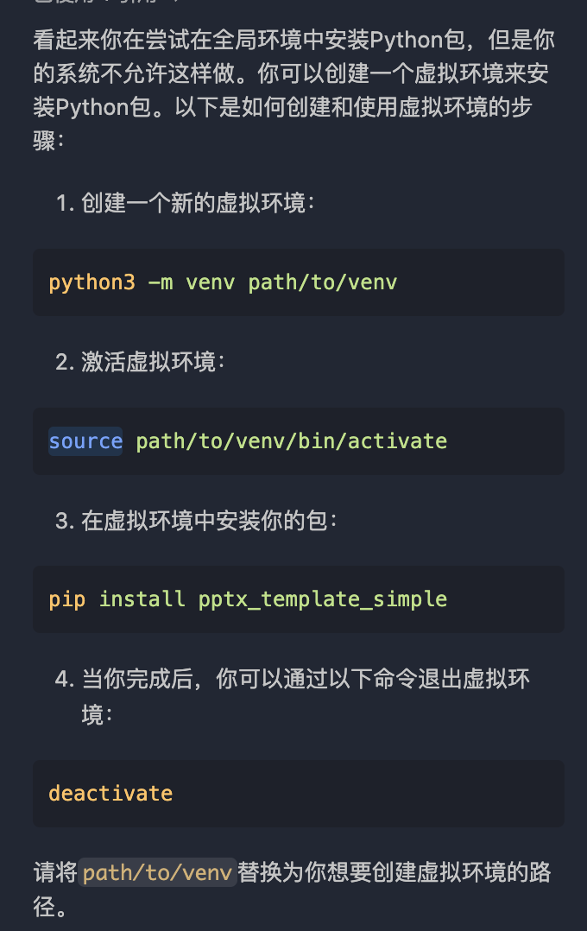
单击此处添加标题

Slide 5
THANK YOU
汇报人：WPS

